Slide 1

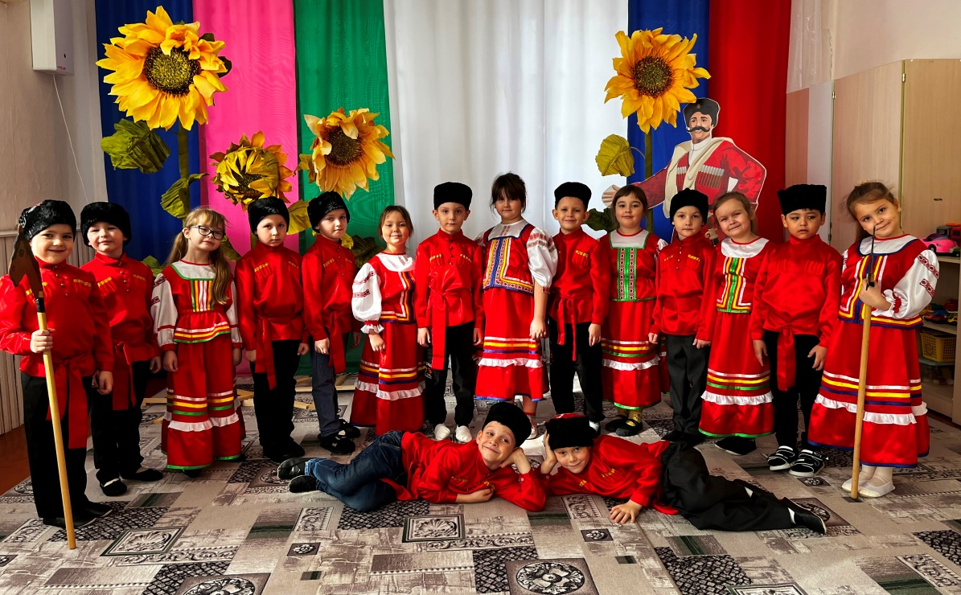
Муниципальное бюджетное дошкольное образовательное учреждение детский сад № 12 муниципального образования Щербиновский район станица Новощербиновская
«Кубанские игры – как основа воспитания патриотизма и гражданственности у детей дошкольного возраста» - сообщение из опыта работы
Подготовила инструктор по физической культуре: Подрез Наталья Николаевна

Slide 2

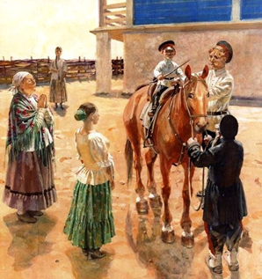
«Через детей последующих поколений детские игры снова повторяются, снова оживляются в памяти живущих поколений и снова молодеют»
Е. А. Покровский

Slide 3
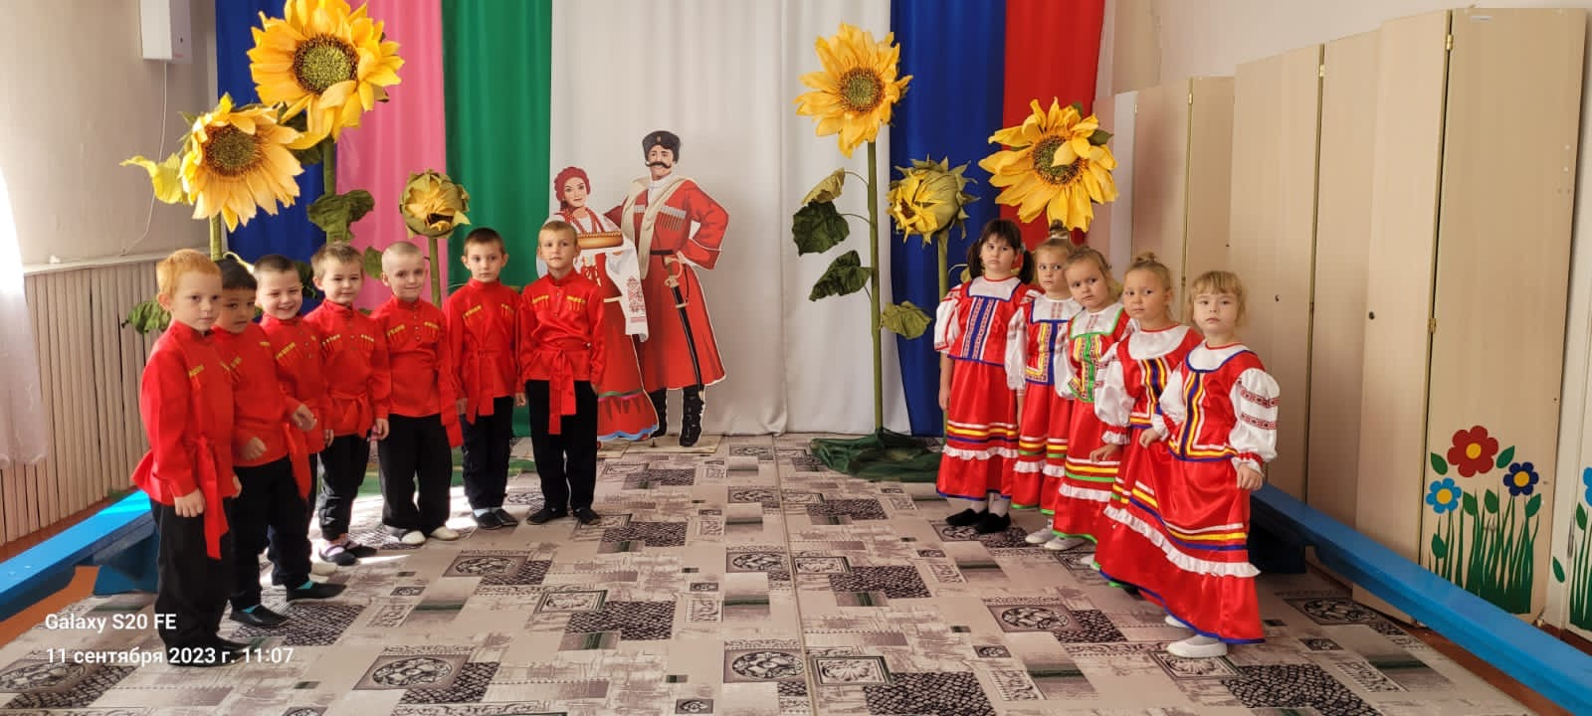
Цель КУБАНСКИХ ИГР – донести до потомков национальный колорит обычаев, оригинальность самовыражения, своеобразие языка, формы и содержания разговорных текстов, воспитание гражданственности и патриотизма у дошкольников.

Slide 4
Задачи кубанских подвижных игр
1. Развитие выдержки, внимания, ловкости, чувства коллективизма, ориентировки в пространстве, ответственности, находчивости, взаимопомощи.
2.Формирование патриотического, художественного и физического воспитания, расширение кругозора детей.
3. Воспитание уважительного отношения к родному краю, его культуре, любви к своей малой Родине.

Slide 5
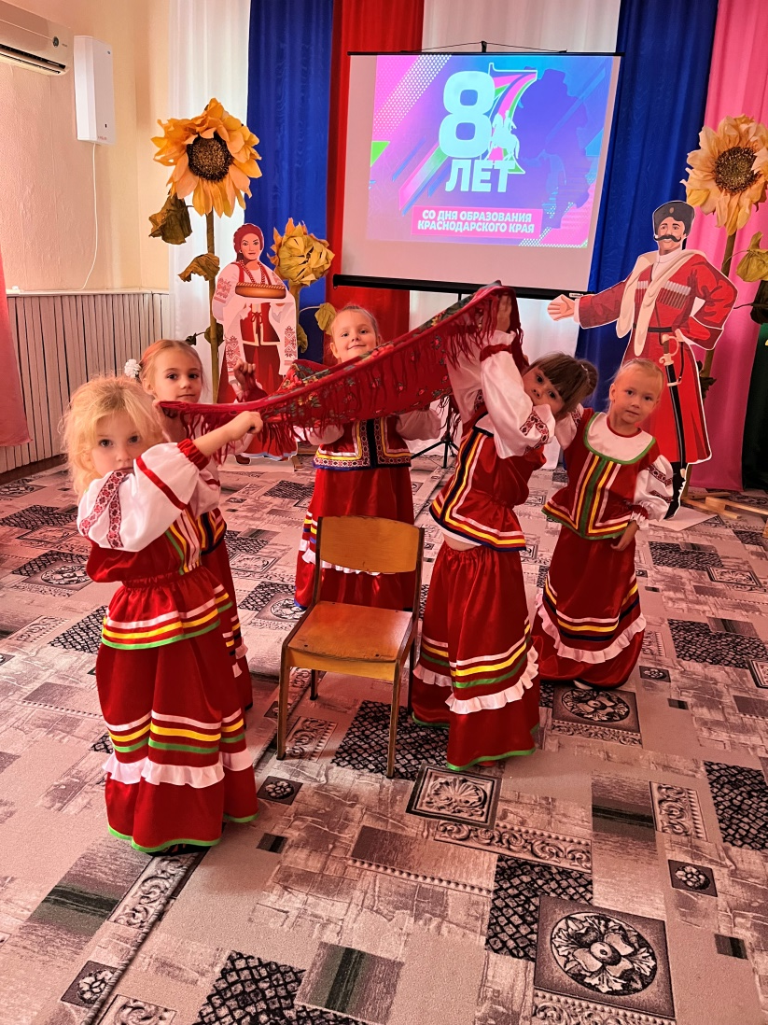
Игра «Курень»
Цель игры: Развитие ловкости, быстроты, музыкально-творческой активности.
Ход игры: В разных концах зала ставятся три-четыре стула, на которых лежат шали. Дети образуют вокруг стульчиков круги по пять-десять человек. Под весёлую музыку дети пляшут врассыпную по всему залу. С окончанием музыки бегут к своим стульям, берут шаль и вытянутыми над головой руками натягивают её (получается крыша куреня)
Указания к игре: Дети должны запомнить состав своего куреня и по команде собраться возле своего куреня.

Slide 6
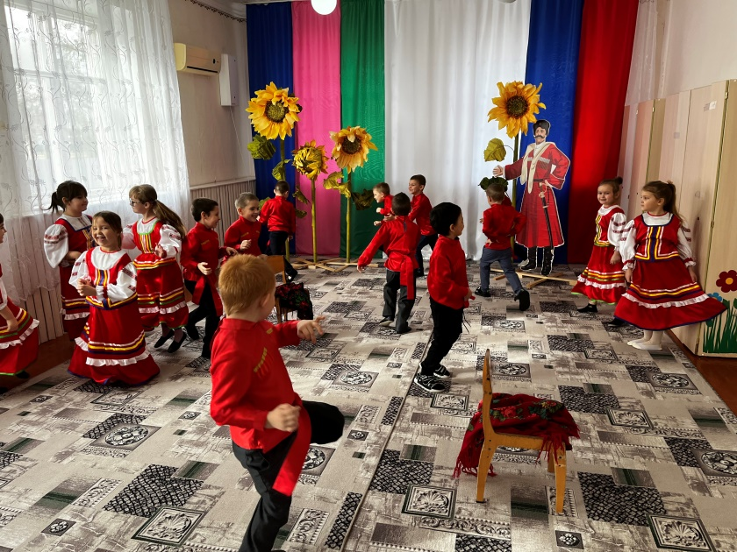
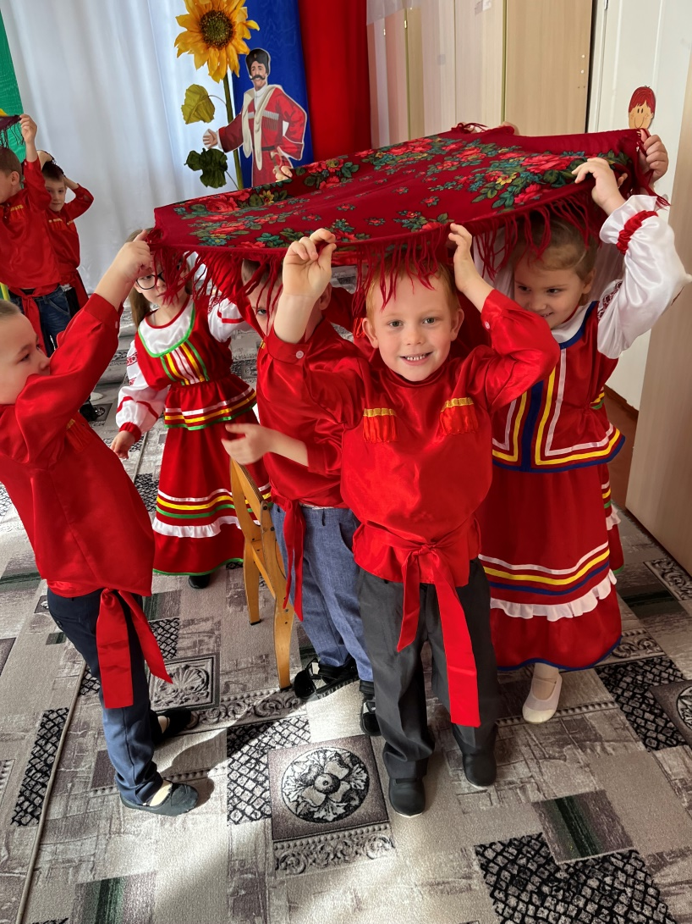
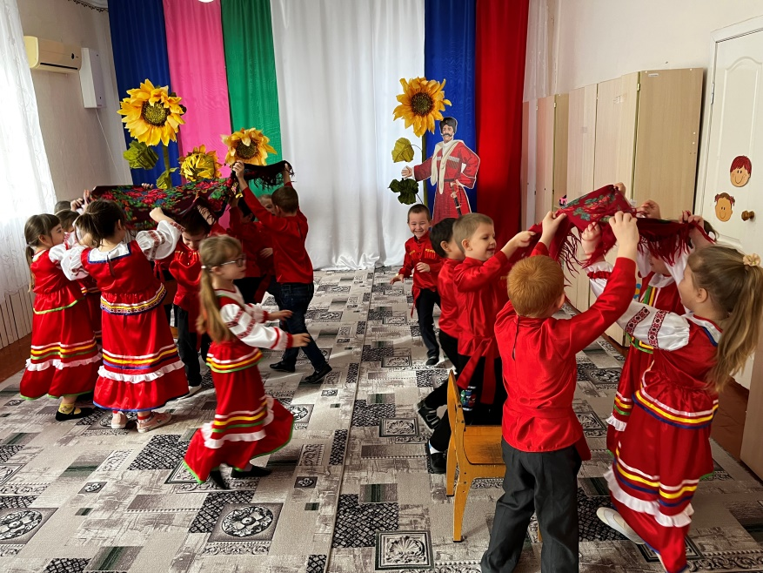

Slide 7
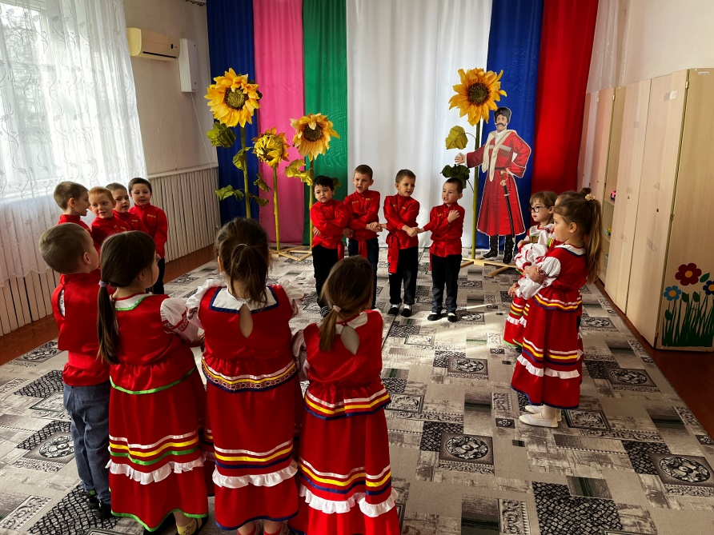
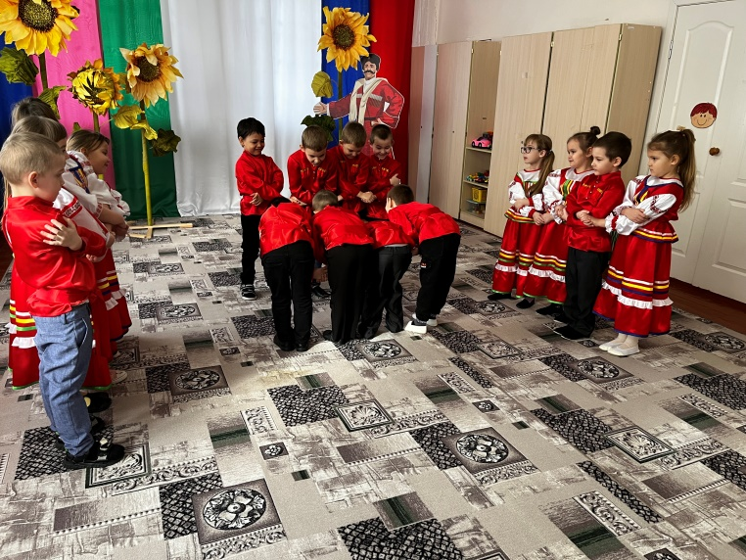
Игра «Плетень»
Играющие стоят шеренгами у четырех стен комнаты, взявшись за руки крест-накрест. Дети первой шеренги подходят к стоящим напротив и кланяются. Отходят спиной на свое место. Движение повторяют дети второй, третьей и четвертой шеренги.
По сигналу (свисток) играющие расходятся по всей комнате, выполняя определенные движения под звуки бубна (подскоки, легкий бег, галоп и т.д.). По следующему сигналу свистка или остановке бубна все бегут на свои места и строятся шеренгами, соответственно взявшись за руки крест- накрест. Выигрывает та шеренга, которая первая построится.

Slide 8
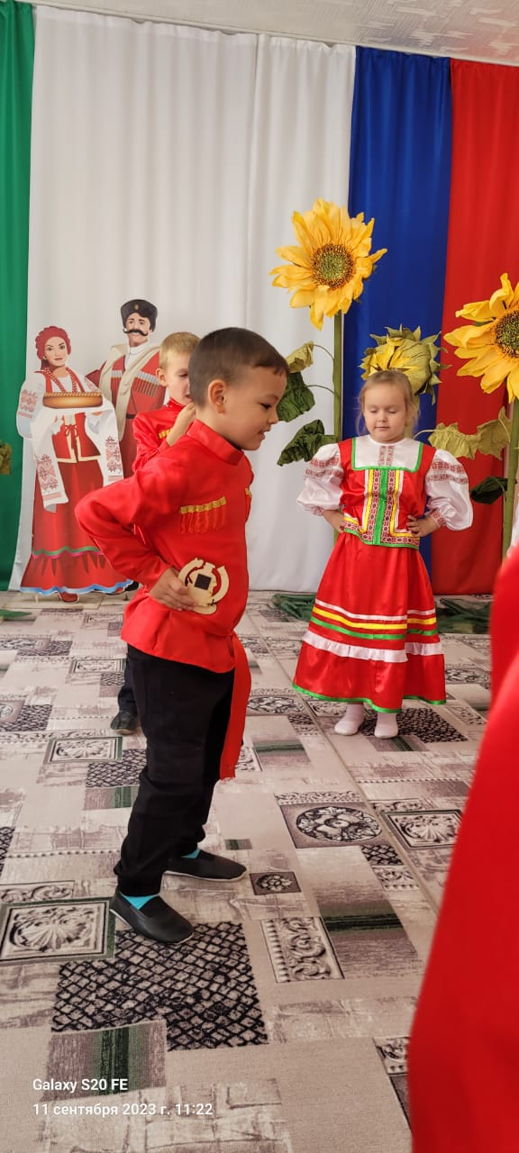
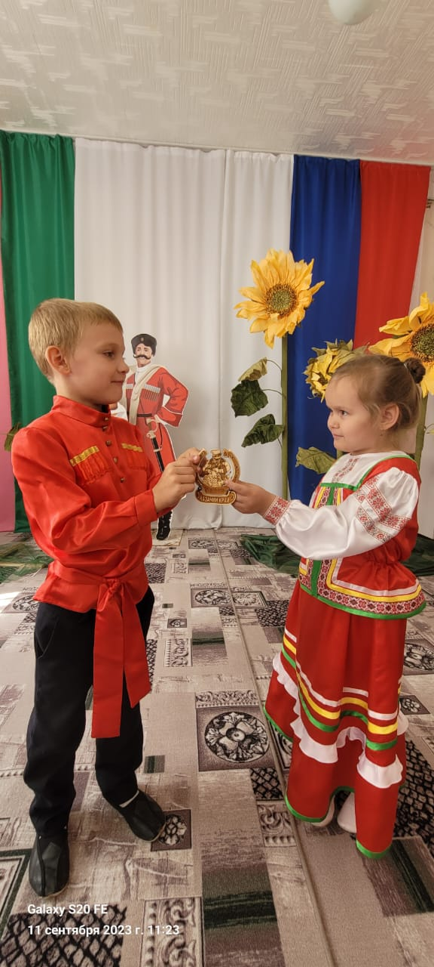
Игра «Передай подкову»
На Кубани есть поверье старинное: «Кто найдет подкову, тому она счастье принесет». Звучит музыка, дети стоят в круге и под музыку передают подкову друг другу. Как только музыка замолкает, тот у кого осталась подкова в руках, выходит в круг и танцует.

Slide 9
Организация и методика проведения кубанских подвижных игр
Подготовка места
Инвентарь
Организация игры
Объяснение

Slide 10

Спасибо за внимание

